Slide 1
Устройства вывода
Шрамко Алексей

Slide 2
ТИПЫ
Мониторы
Принтеры
Аудио
Устройства с особым типом обратной связью

Slide 3
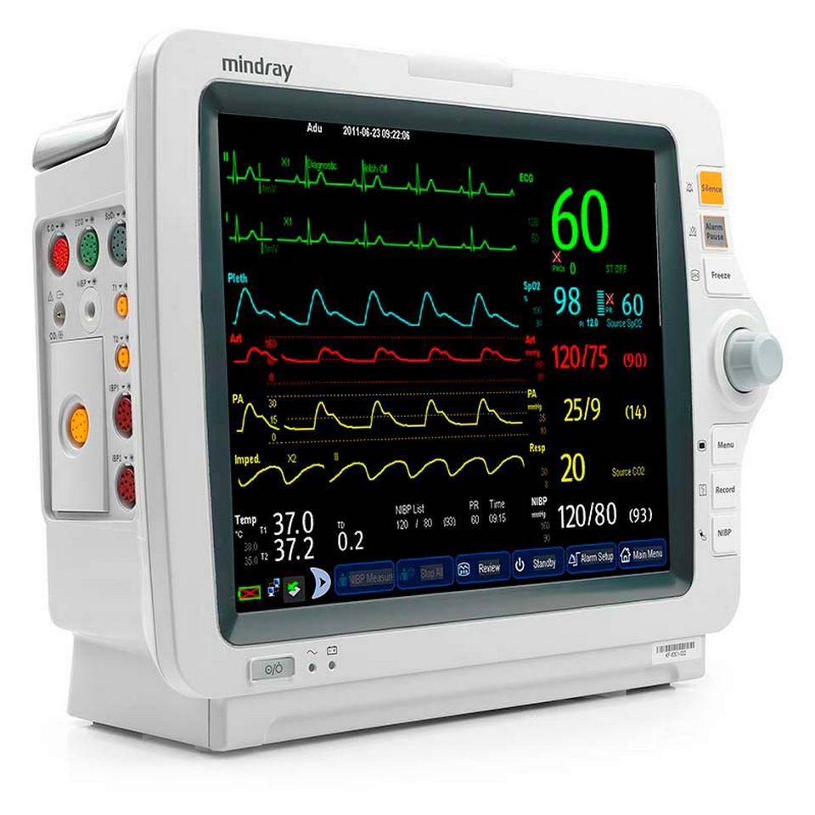
Мониторы

Slide 4
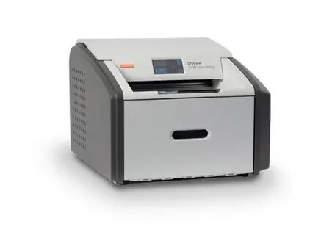
Принтеры

Slide 5
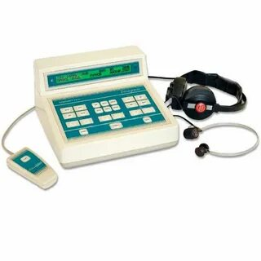
Аудио

Slide 6
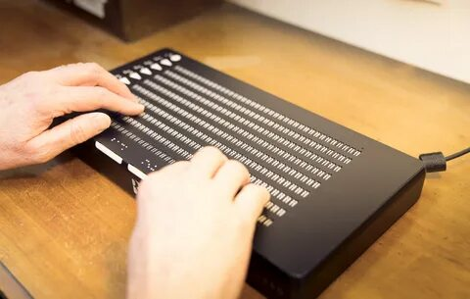
Устройства с особым типом обратной связью

Slide 7
Спасибо за внимание

